Slide 1
Тұрақты дамудың 17 мақсаты.
6. Таза су және санитария
Орындаған: Айтхожа Ж.С.
Жетекші: ф.-м.ғ.к. Туралина Д.Е.

Slide 2
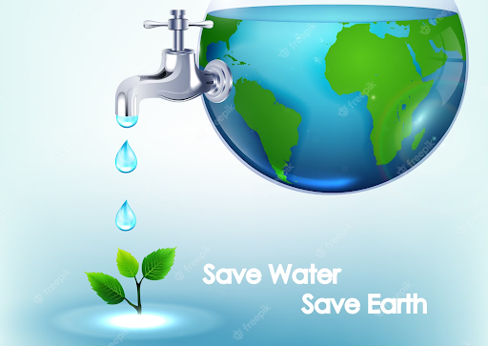
Климаттың өзгеруі
Табиғи апаттар
Соғыс
Ағынды сулар
Су шығыны
Инфраструктурадағы ақаулар

Slide 4
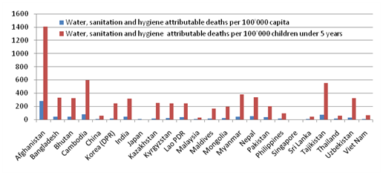

Slide 5
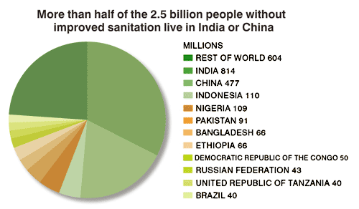
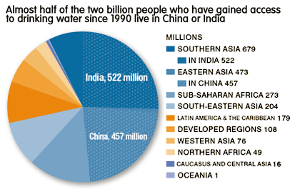

Slide 7
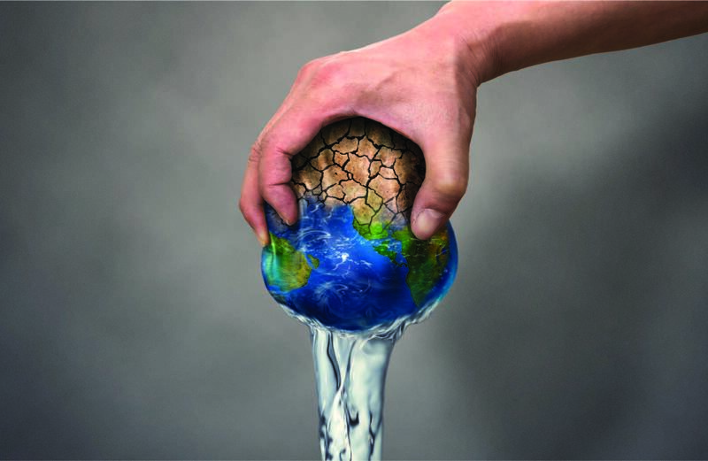
су тапшылығын күшейтетін және оны тиімсіз пайдаланатын фактор климаттың өзгеруі болып табылады. 2030 жылға қарай климаттың өзгеруіне байланысты елдің су ағыны 14-тен 40% - ға дейін азаяды.
Ең проблемалы өңірлер - Батыс өңірлер-Маңғыстау облысы, Оңтүстік Қазақстан, атап айтқанда Қызылорда облысы. Сырдария, Орал, Шу, Іле және Талас өзендерінің аудандарында ерекше су тапшылығы байқалады.

Slide 8
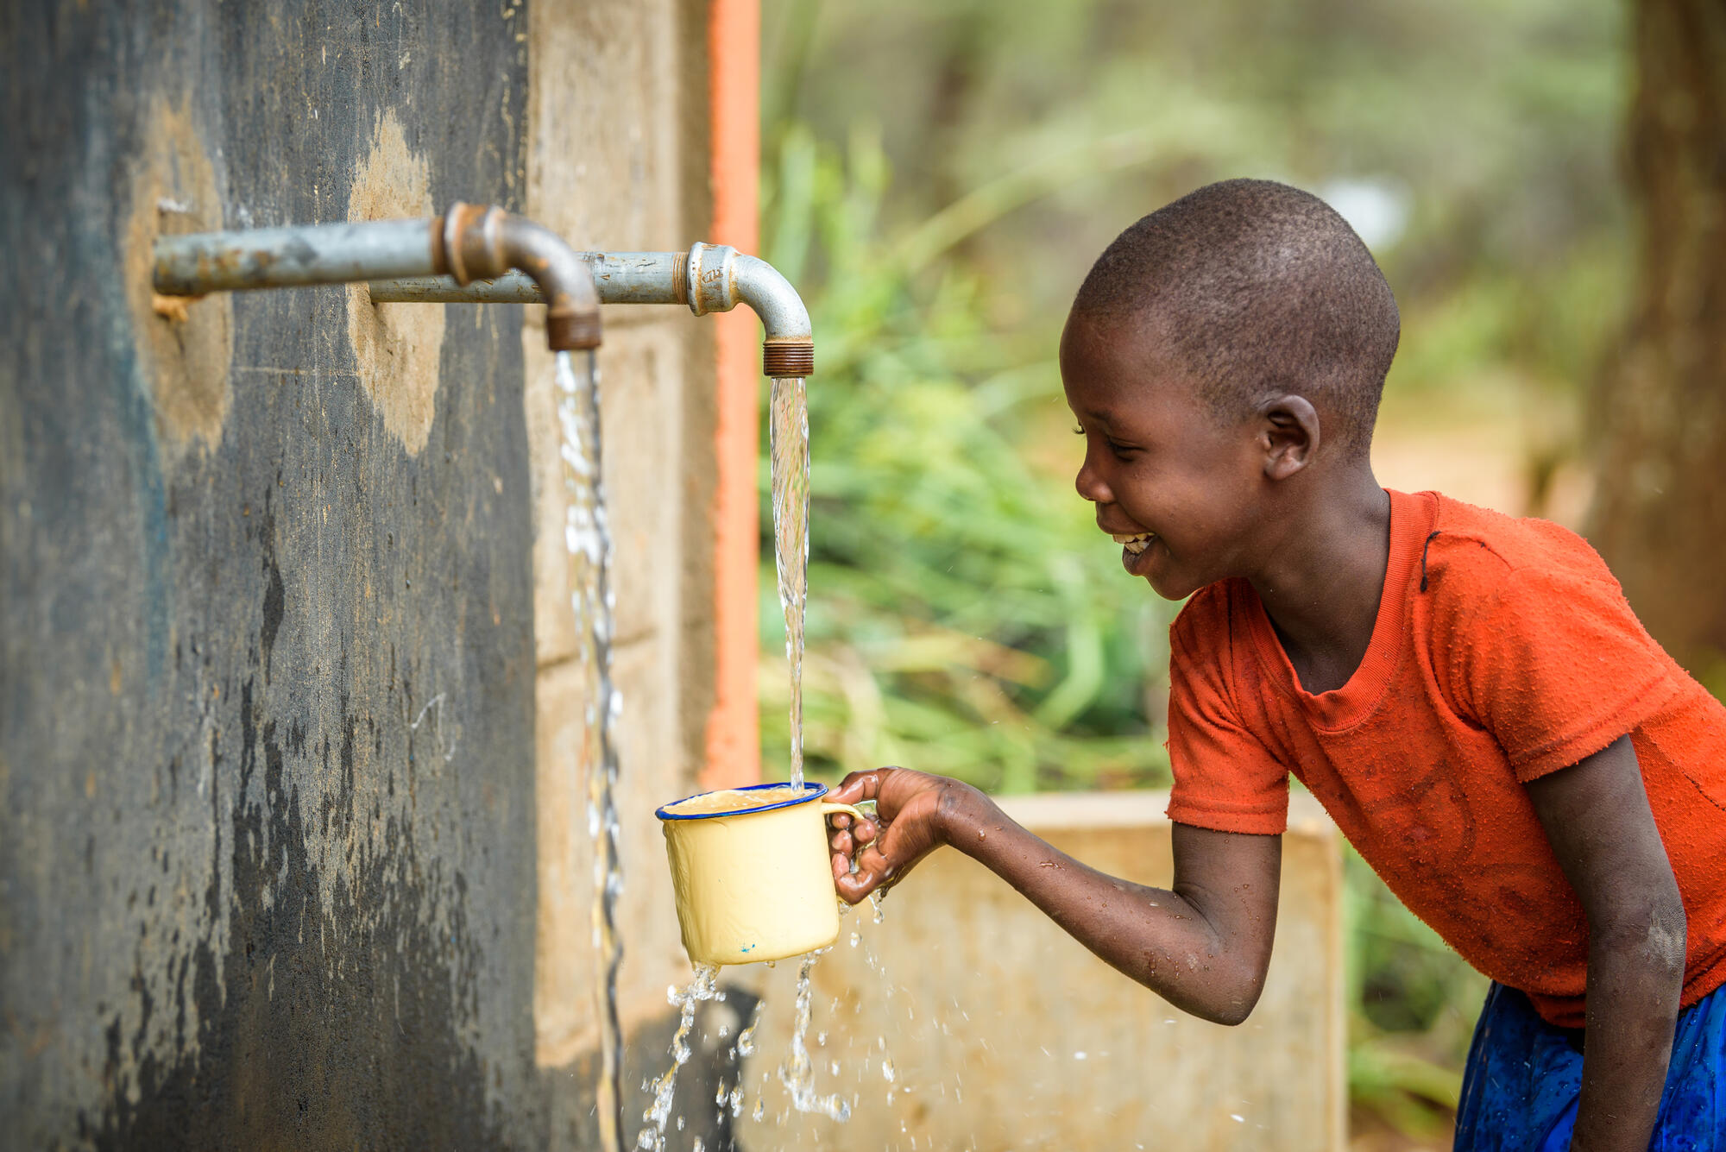
БҰҰ су ресурстары жөніндегі 2021 жылғы есебіне сәйкес, кем дегенде 2,3 миллиард адам су тапшылығы бар елдерде тұрады, бұл әлем халқының шамамен 26 пайызын құрайды және олардың 733 миллионы су тапшылығы жоғары және ауыр елдерде тұрады. 4 миллиардқа жуық адам, жылдың кем дегенде бір айында су тапшылығын сезінеді.

Slide 9
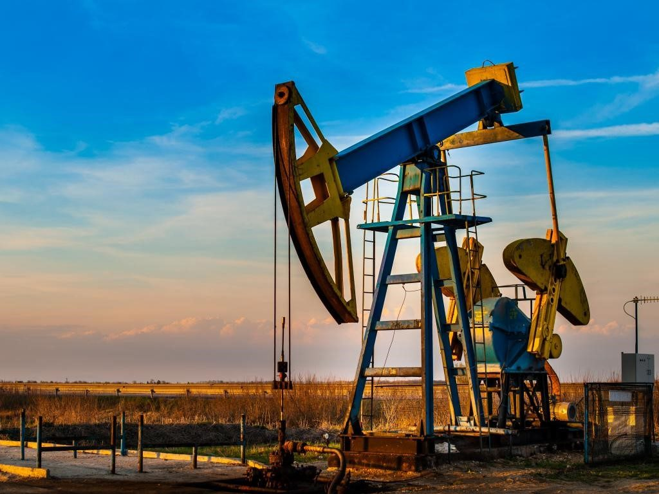
Жаңартылатын су ресурстарының жалпы көлемі: жылына 107,8 миллиард текше метр
Жан басына шаққандағы жалпы ішкі жаңартылатын су ресурстары: жылына 6160 текше метр
Жақсартылған су көздеріне қол жеткізу: халықтың 80,7%
Жақсартылған санитарлық қызметтерге қол жеткізу: халықтың 70,8%
Жалпы су жинау: жылына 30,2 миллиард текше метрАуыл шаруашылығына арналған су жинау: жалпы су қабылдаудың 90,3%
Өнеркәсіптік су алу: жалпы су алу көлемінің 6,3%
Тұрмыстық қажеттіліктерге арналған су жинау: су жинаудың жалпы көлемінің 3,4%
Судың ластануы: жер үсті суларының 58% және жер асты суларының 38% ластаушы заттармен, соның ішінде ауыр металдармен, пестицидтермен және органикалық қосылыстармен ластануы.
Сумен байланысты аурулар: Қазақстанда А және Е гепатиттерін, іш сүзегі мен дизентерияны қоса алғанда, су арқылы берілетін аурулардың жоғары деңгейі бар.

Slide 10
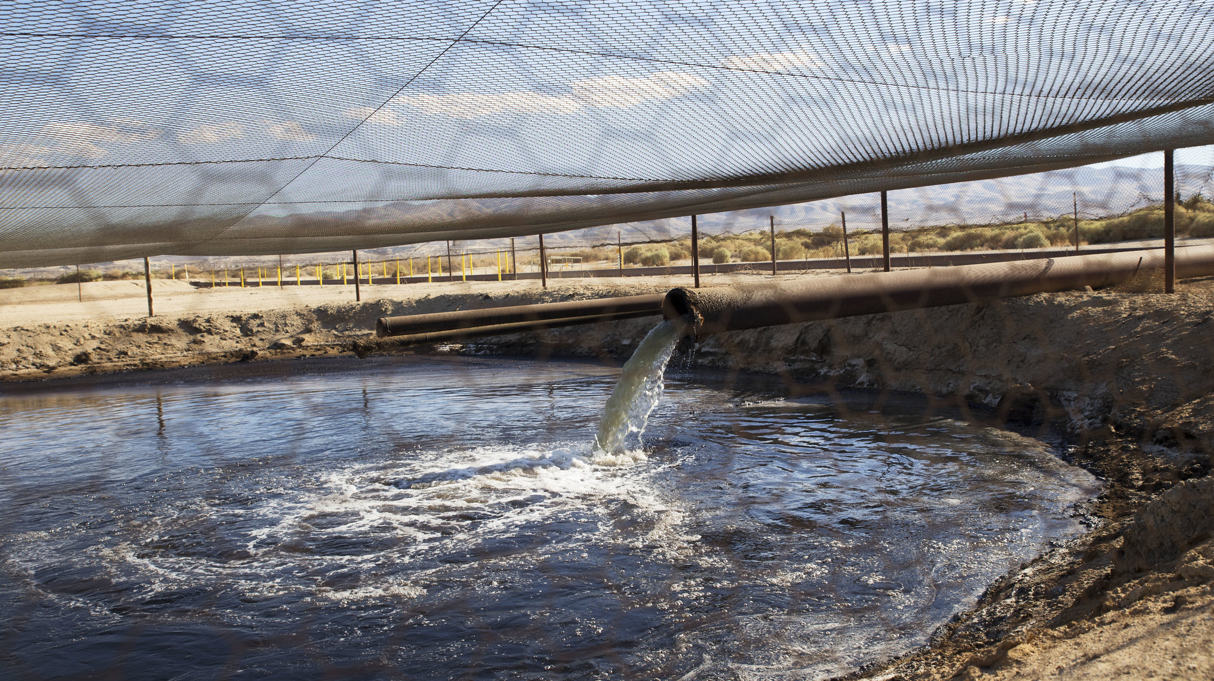
Ұлттық Мұхиттық және атмосфералық басқарманың (NOAA) мәліметтері бойынша, жыл сайын мұхитқа шамамен 706 миллион галлон мұнай түседі, бұл шамамен 19 Exxon Valdez мұнай төгілуіне тең.
Халықаралық ластануға қарсы танкер иелері Федерациясы (ITOPF) 1970-2018 жылдар аралығында бүкіл әлем бойынша 9 962 мұнай төгіліп, Дүниежүзілік мұхитқа 2,9 миллион тонна мұнай шығарылғанын хабарлайды.
Америка Құрама Штаттарында қоршаған ортаны қорғау агенттігінің (EPA) бағалауы бойынша, өнеркәсіптік кәсіпорындар жыл сайын АҚШ-тың су объектілеріне шамамен 1,2 триллион галлон тазартылмаған ағынды суларды, соның ішінде мұнай мен басқа да ластаушы заттарды Төгеді.
2010 жылы Мексика шығанағындағы Deepwater Horizon мұнайының төгілуі шамамен 4,9 миллион баррель (210 миллион галлон) мұнайды тастап, оны АҚШ тарихындағы ең үлкен Теңіз мұнайының төгілуіне айналдырды.
Біріккен Ұлттар Ұйымының мәліметі бойынша, теңіздегі ластанудың шамамен 80% - ы ауылшаруашылық және қалалық ағынды сулар, кемелер мен мұнай қондырғыларынан мұнайдың төгілуі және қалдықтарды дұрыс тастамау сияқты жер үсті көздерінен келеді.

Slide 11
Суды тұтынуды азайту
Жаңбыр суын жинау
Суды үнемдейтін құралдарды қолданыңыз
Адамдарға білім беру
Ағынды суларды қайта пайдалану
Су көздерін қорғау
Су инфрақұрылымына инвестиция салыңыз

